Slide 1


4. 频率域滤波
背景
基本概念
取样和取样函数的傅里叶变换
单变量的离散傅里叶变换
扩展到二元变量函数
2-D离散傅里叶变换的一些性质
频率域滤波的基础
用频率域滤波进行图像平滑
用频率域滤波进行图像锐化
选择性滤波

Slide 2
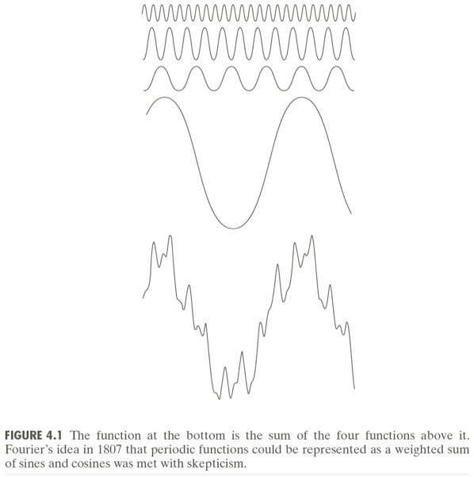
4.1 傅里叶级数和变换的背景
Jean-Baptiste Fourier
让-巴布蒂斯 傅里叶 (1768)
任何周期函数可以表示为正弦函数/或者余弦函数的加权和 (1807 )
拉格朗日，拉普拉斯和泊尔森都不相信
论文被翻译成英文 (1878)

Slide 3
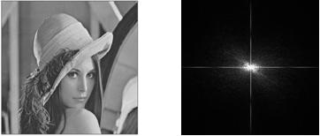
应用的例子
a) lena莱娜 b) lena的光谱

Slide 4
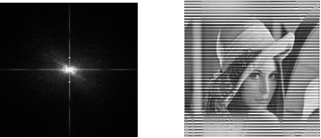
应用的例子
c) 修改后的光谱 d) 增强后的图像

Slide 5
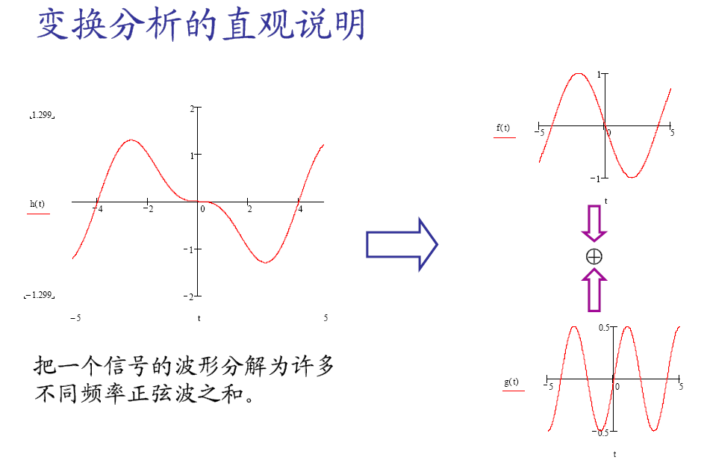
傅里叶变换的直观描述

Slide 6
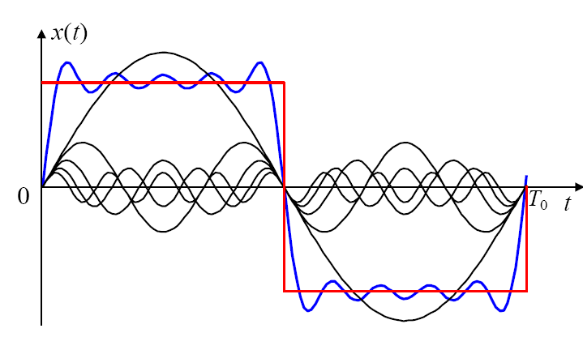
傅里叶变换的直观描述

Slide 7
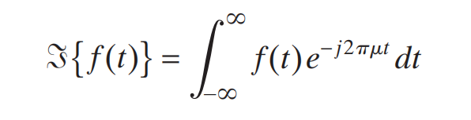
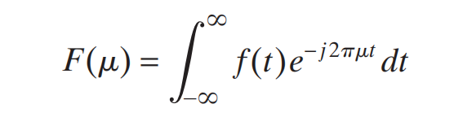
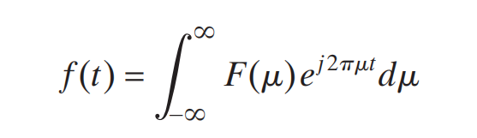
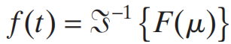
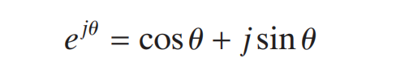
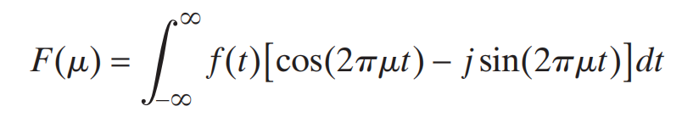
连续单变量傅里叶变换函数
连续变量 t 的连续函数f(t) 傅里叶变换:
逆傅里叶变换:
欧拉公式

Slide 8
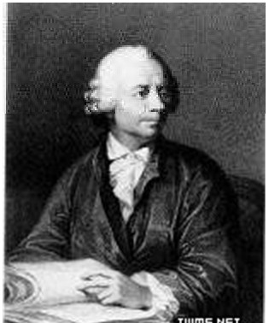
欧拉（Euler）
欧拉从小就喜欢数学；
不满10岁就开始自学《代数学》；
13岁就进巴塞尔大学读书，欧拉是这所大学，也是整个瑞士大学校园里年龄最小的学生；
28岁右眼失明；
欧拉19岁开始发表论文，直到76共写下了856篇论文，专著32部，
涉及分析、代数、数论、几何、物理力学，天文、弹道学、航海学、建筑学
彼得堡科学院为了整理他的著作，足足忙碌了四十七年。
初等几何的欧拉线，多面体的欧拉定理，立体解析几何的欧拉变换公式，四次方程的欧拉解法到数论中的欧拉函数，微分方程的欧拉方程，级数论的欧拉常数，变分学的欧拉方程，复变函数的欧拉公式等等。

Slide 9
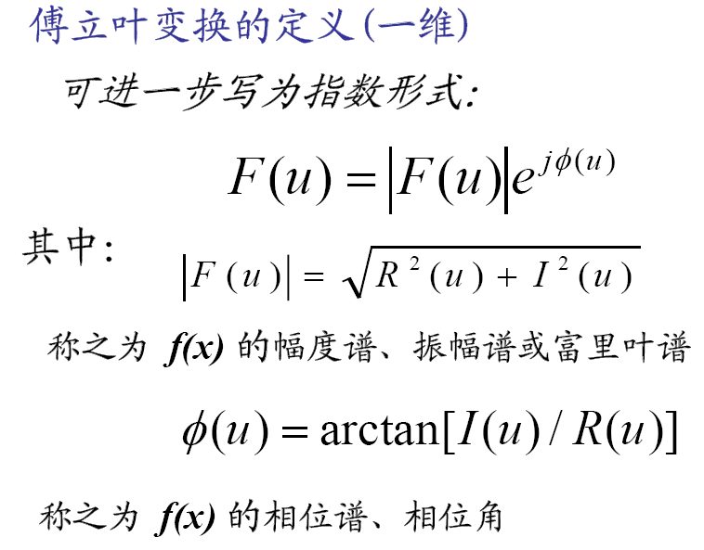
傅里叶变换
F(μ)为复数
F(μ) = R(μ) + jI(μ)
R(μ): 实数部分
I(μ): 虚数部分
幅值谱
相位谱

Slide 10
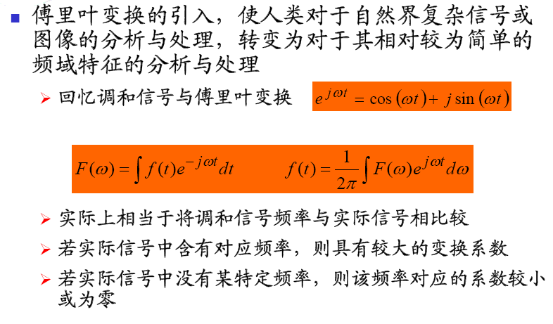
傅里叶变换的解释

Slide 11
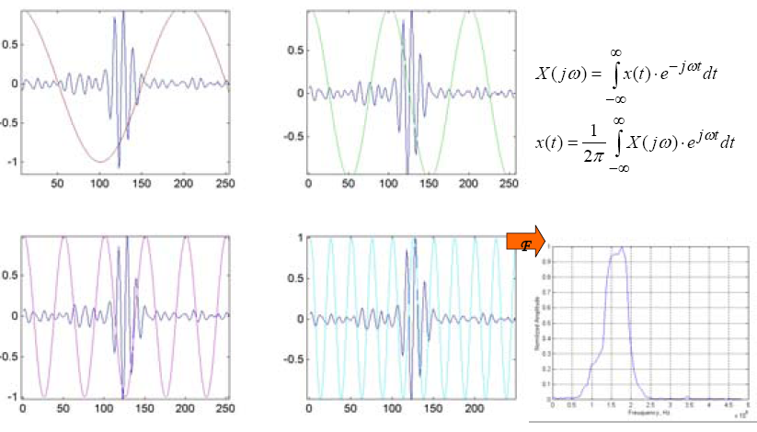
傅里叶变换的解释

Slide 12
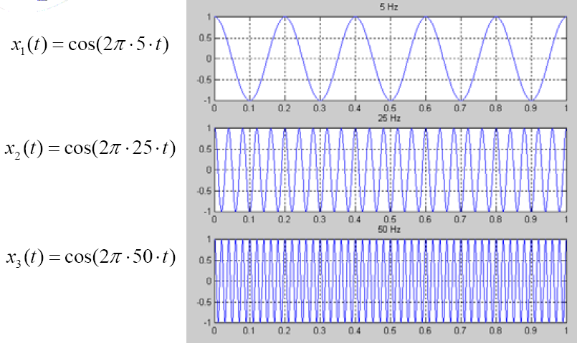
傅里叶变换的解释

Slide 13
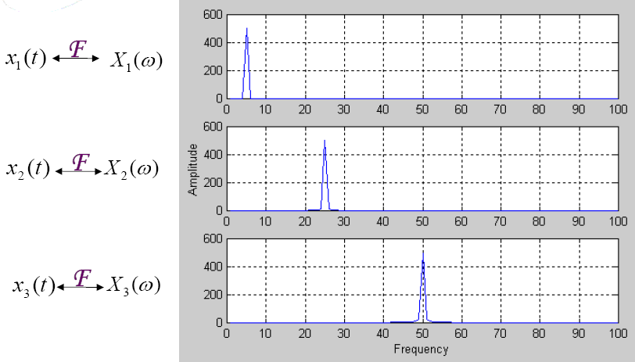
傅里叶变换的解释

Slide 14
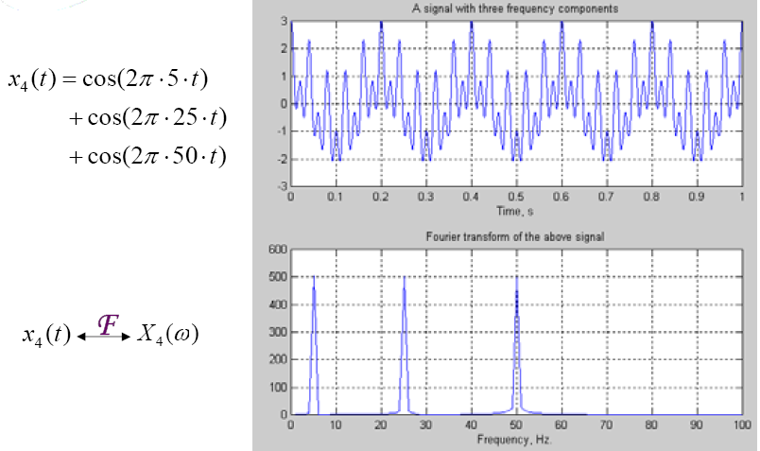
傅里叶变换的解释

Slide 15
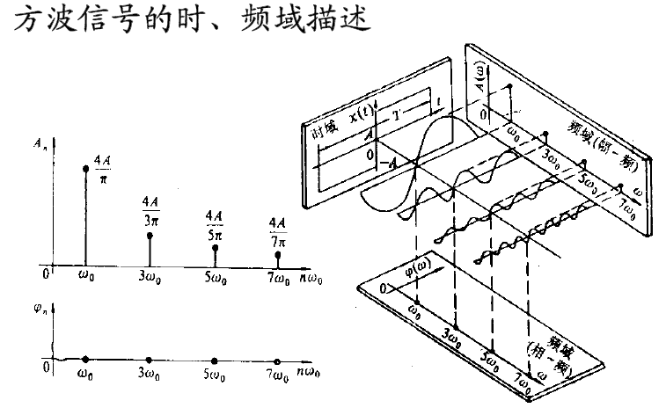
例子 :

Slide 16
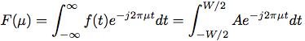
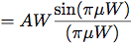
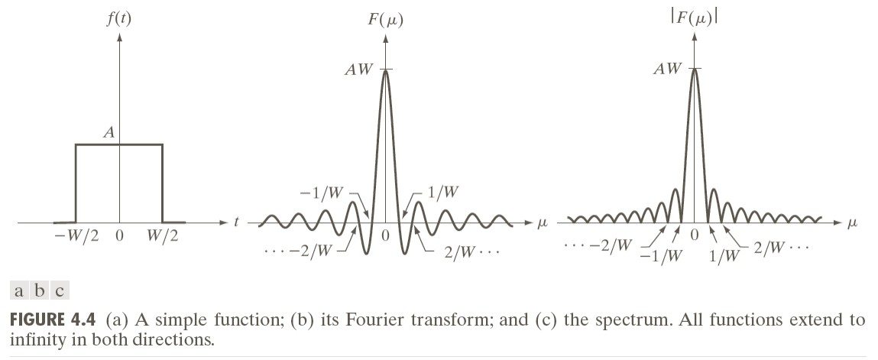
连续单变量傅里叶变换函数
例子 :

Slide 17
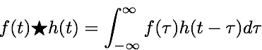
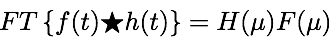
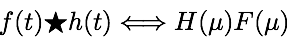
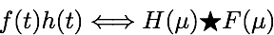
卷积
函数f(t) 和 h(t)的卷积, t为单连续变量 :
傅里叶变换对:

Slide 18
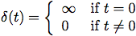
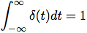
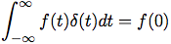
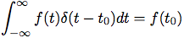
4.3 取样和取样函数的傅里叶变换
冲激脉冲及其偏移性质
连续变量t 位于t=0 处的单位脉冲:
和
偏移性质 :
(若f(t) 在 t=0 处连续)

Slide 19
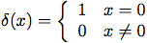
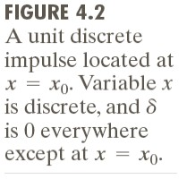
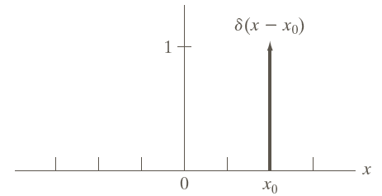
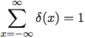
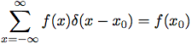
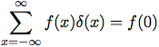
冲激脉冲及其偏移性质
在x=0单位离散冲激 :
偏移性质 :

Slide 20
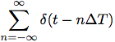
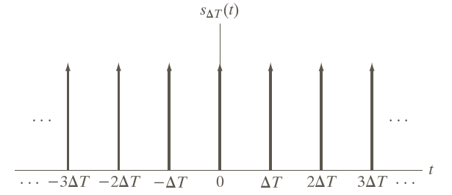
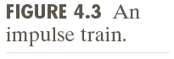
冲激脉冲及其偏移性质
单位冲激串 : 无数个冲激单位的和:

Slide 21
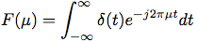
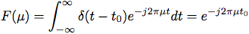
连续单变量傅里叶变换函数
例子2 : 位于原点处单位冲激的傅里叶变换:
位于 t = t₀ 处单位冲激的傅里叶变换:

Slide 22
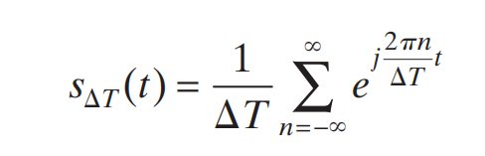
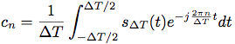
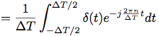
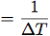
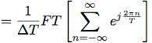
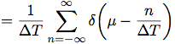
连续单变量傅里叶变换函数
例子3 : 周期为 ΔT 的冲激串S(t)的傅里叶变换 :
周期为ΔT的周期函数=>
式中 :
=>
也是个冲激串, 周期为 1/ΔT

Slide 23
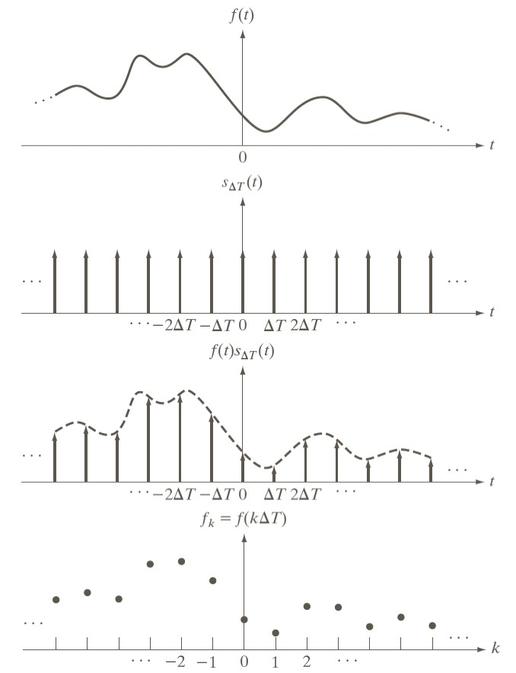
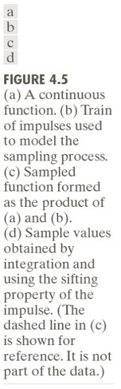
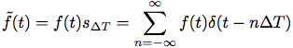
4.3 取样和取样函数的傅里叶变换
取样
取样函数模型: f(t)和取样函数相乘，取样函数为单位间隔 ΔT 的冲激串

Slide 24


4.3.2 取样后函数的傅里叶变换
原函数傅里叶变换F(μ)的副本的无限，周期序列, 连续的
副本之间的间隔由1/ΔT决定

Slide 25


4.3.3 取样定理

Slide 26




4.3.3 取样定理
函数 f(t) ，其傅里叶变换在关于原点有限宽度（带宽）[- μ_{max}, μ_{max}]外的频率处值为0，该函数称为有限带宽函数
足够的间隔保证，如果：
取样定理:
如果以大于函数最高频率两倍的取样率来获取样本，那么
一个连续的，带宽有限的函数能够被完全被其样本集合重现。
NB: 取样在:
奈奎斯特率

Slide 27



4.3.3 取样定理
=> 重建 f(t) 用逆变换 FT:
例子: 理想低通滤波

Slide 28

4.3.4 混叠
欠采样的效果
函数变换受到相邻周期频率的干扰
NB: 能够通过平滑输入函数来衰减高频降低混叠的影响：: 反混叠.
必须要在采样前进行

Slide 29

4.3.4 混叠
图示: 采样一个周期为2s的正弦函数

Slide 30



4.4 单变量离散傅里叶变换 (DFT)
4.4.1 取样后函数的连续变换得到DFT
f_{n} : 离散函数

Slide 31




4.4.1 取样后函数的连续变换得到DFT
Given a set {f(x)} of M samples of f(t) the DFT is of f(x) is:
Inverse Discrete Fourier Transform (IDFT):

Slide 32




4.5 扩展到两变量函数
4.5.1 2-D脉冲和偏移性质
两个连续变量 t 和 z的脉冲 :
脉冲积分存在的偏移属性
或者,对于在坐标(t₀,z₀)处脉冲的更一般形式

Slide 33





4.5.1 2-D脉冲和它的偏移属性
2-D 离散脉冲:
偏移属性:

Slide 34


4.5.2 2-D连续傅里叶变换对
f(t,z) 两个连续变量t 和 z的连续函数f(t,z) , 2-D连续傅里叶变换对:
和

Slide 35


例子: 获得简单函数的2-D傅里叶变换

Slide 36




4.5.3 2-D取样和2-D取样定理
2-D取样可以用取样函数 (2-D 脉冲序列)建模:
f(t,z) 与
相乘得到取样函数

Slide 37




4.5.3 2-D取样和2-D取样定理
f(t,z) 是带限函数，如果在矩形 [- μ_{max}, μ_{max}] 和 [- ν_{max}, ν_{max}]外部的傅里叶变换为0
2-D 取样定理:
一个连续的, 带限函数 f(t,z) 能够无误被一组它的样本重建，如果样本间隔满足
和

Slide 38


4.5.5 2-D离散傅里叶变换和它的反变换
尺寸为M xN的数字图像f(x,y) 的离散傅里叶变换(DFT) :
逆离散傅里叶变换(IDFT):

Slide 39

2-D 离散傅里叶变换

Slide 40

2-D 离散傅里叶变换

Slide 41

2-D 离散傅里叶变换

Slide 42

2-D 离散傅里叶变换

Slide 43

4.6 2-D离散傅里叶变换的性质

Slide 44

4.6 一些2-D离散傅里叶变换的属性

Slide 45
4.6 一些2-D离散傅里叶变换的属性

Slide 46

4.6 一些2-D离散傅里叶变换的属性

Slide 47

4.6 一些2-D离散傅里叶变换的属性

Slide 48

4.6 一些2-D离散傅里叶变换的属性

Slide 49

4.6 一些2-D离散傅里叶变换的属性

Slide 50

4.6 一些2-D离散傅里叶变换的属性

Slide 51

4.6 一些2-D离散傅里叶变换的属性

Slide 52

4.6 一些2-D离散傅里叶变换的属性

Slide 53
4.6 一些2-D离散傅里叶变换的属性

Slide 54


4.6 一些2-D离散傅里叶变换的属性

Slide 55

4.6 一些2-D离散傅里叶变换的属性

Slide 56
4.6 一些2-D离散傅里叶变换的属性

Slide 57

4.6 一些2-D离散傅里叶变换的属性

Slide 58

4.6 一些2-D离散傅里叶变换的属性

Slide 59

4.6 一些2-D离散傅里叶变换的属性

Slide 60

4.6 一些2-D离散傅里叶变换的属性

Slide 61


Slide 62


Slide 63


Slide 64


二维离散傅里叶变换位移实例

Slide 65

2-D 傅里叶变换

Slide 66

2-D 傅里叶变换

Slide 67

2-D 傅里叶变换

Slide 68

2-D 傅里叶变换

Slide 69

2-D 傅里叶变换

Slide 70


傅里叶变换应用——图像压缩

Slide 71


傅里叶变换应用——图像压缩

Slide 72


傅里叶变换——图像压缩

Slide 73


傅里叶变换应用——图像压缩

Slide 74

傅里叶变换应用——消除栅格
傅里叶变换在图像处理中是一个最基本的数学工具。利用这个工具，可以对图像的频谱进行各种各样的处理，如滤波、降噪、增强等
a) 有栅格影响的原始图像 b)傅里叶变换频谱图像

Slide 75

傅里叶变换应用——消除栅格
用傅里叶变换去除正弦波噪声示例

Slide 76
傅里叶变换的问题
1）复数计算而非实数，费时。如采用其它合适的完备正交函数来代替傅里叶变换所用的正、余弦函数构成完备的正交函数系，可避免这种复数运算。
2）收敛慢，在图像编码应用中尤为突出。

Slide 77

离散余弦变换

Slide 78

离散余弦变换

Slide 79

离散余弦变换

Slide 80

离散余弦变换

Slide 81

离散余弦变换

Slide 82

离散余弦变换

Slide 83

离散余弦变换

Slide 84

离散余弦变换应用——压缩编码

Slide 85

离散余弦变换应用——压缩编码

Slide 86
离散余弦变换在图像处理中的应用
在图像的变换编码中有着非常成功的应用
离散余弦变换是傅里叶变换的实数部分，比傅里叶变换有更强的信息集中能力。对于大多数自然图像，离散余弦变换能将大多数的信息放到较少的系数上去，提高编码的效率

Slide 87

图像增强—频域处理

Slide 88

图像增强—频域处理

Slide 89

图像增强—频域处理

Slide 90

图像增强—频域处理

Slide 91

图像增强—频域处理

Slide 92

图像增强—频域处理

Slide 93

图像增强—频域处理

Slide 94

图像增强—频域处理

Slide 95

图像增强—频域处理

Slide 96

图像增强—频域处理

Slide 97

图像增强—频域处理

Slide 98

图像增强—频域处理

Slide 99



Slide 100

图像增强—频域处理

Slide 101

图像增强—频域处理

Slide 102

图像增强—频域处理

Slide 103

图像增强—频域处理

Slide 104

图像增强—频域处理

Slide 105

图像增强—频域处理

Slide 106

巴特沃斯低通滤波器
n=2
D₀=5,15,30,80,and 230

Slide 107

图像增强—频域处理

Slide 108

图像增强—频域处理

Slide 109

图像增强—频域处理

Slide 110

图像增强—频域处理

Slide 111

图像增强—频域处理

Slide 112

图像增强—频域处理

Slide 113


Slide 114

图像增强—频域处理

Slide 115

图像增强—频域处理

Slide 116


Slide 117

图像增强—频域处理

Slide 118

图像增强—频域处理

Slide 119

图像增强—频域处理

Slide 120

图像增强—频域处理

Slide 121

图像增强—频域处理

Slide 122

图像增强—频域处理

Slide 123

图像增强—频域处理

Slide 124

图像增强—频域处理

Slide 125

图像增强—频域处理

Slide 126


Two examples

Slide 127


Slide 128

图像增强—频域处理

Slide 129

总结

Slide 130
Glossary术语
FT = Fourier Transform傅里叶变换
DFT = Discrete Fourier Transform离散傅里叶变换
IDFT = Inverse Discrete Fourier Transform离散傅里叶逆变换
FFT = Fast Fourier Transform快速傅里叶变换
ILPF (IHPF) = Ideal Lowpass (Highpass) Filter理想低通（高通）滤波器
BLPF (BHPF) = Butterworth Lowpass (Highpass) Filter巴特沃斯低通（高通）滤波器
GLPF (GHPF) = Gaussian Lowpass (Highpass) Filter高斯低通（高通）滤波器
BP = Bandpass带通
BR = Bandreject带阻
NP = Notch Pass限波通过
NR = Notch Reject限波阻止

